Slide 1
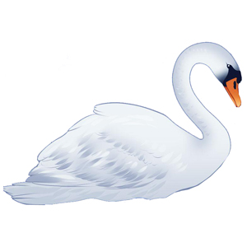
Муниципальное бюджетное общеобразовательное учреждение средняя общеобразовательная школа № 9 г. Шахты Ростовской обл.
Трофимова Наталья Альбертовна, учитель начальных классов
Поэтапное рисование
Лебедь
2013 г.

Slide 10
Интернет - источники
http://deti-online.com/risovanie/kak-narisovat-lebedya/
http://deti-online.com/img/lebed-color.jpg

